Slide 1

LOCAL SEO WORKSHOP
本地 SEO 優化指南：讓在地客戶更容易找到你
講師｜賴家榮 SEO 講師・AI 講師

Slide 2
課程大綱
01
02
03
04
本地SEO基礎概念
Google商家檔案設置
評論與排名新規則
工具與實戰
認識本地搜尋機制與地圖包展現位置
完整設置與優化Google Business Profile
評論管理策略與Google本地排名因子
目錄提交、追蹤工具與常見錯誤

Slide 3
01
CHAPTER ONE
本地 SEO 基礎概念

Slide 4

本地SEO讓你的店家在特定地區搜尋中被看見
定義
本地SEO是針對特定地理區域優化網站與線上資訊的過程，目標是在該地區的搜尋結果中獲得更好排名
最適合的產業類型：
餐廳、診所、美容美髮、維修服務
律師事務所、房仲、實體零售店

Slide 5
近半數Google搜尋帶有本地意圖
46%
76%
28%
的Google搜尋帶有本地搜尋意圖
的用戶在手機搜尋「附近」商家後，一天內即到店消費
的本地搜尋最終導致實際購買行為
來源：Google／HubSpot 統計
來源：Think with Google
來源：Think with Google

Slide 6
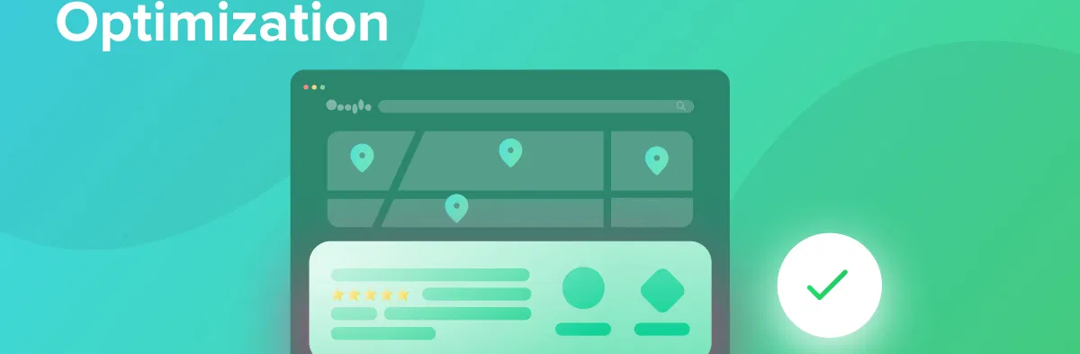
Local Pack：搜尋結果中最顯眼的黃金區塊
Local Pack 是搜尋結果頁最上方顯示的三個本地商家列表，附有地圖、評分與聯絡資訊，佔據極高的用戶注意力與點擊率

Slide 7
02
CHAPTER TWO
Google 商家檔案設置

Slide 8
Google 商家檔案：從註冊到驗證的完整流程
1
2
3
4
前往Google商家檔案官網註冊
填寫店名、分類、地址與營業時間
選擇明信片或電話進行地址驗證
驗證完成後即可上線並開始優化
重要提醒
驗證流程可能需要數天至數週，建議提早申請以免影響上線時程

Slide 9




商家檔案優化四大重點
精準分類選擇
高品質照片上傳
選擇最貼切的主要類別，並適當添加次要類別以增加曝光機會
定期上傳店內外環境、產品與團隊照片，提升信任感與點擊率
定期發布貼文
主動回覆問答與訊息
發布最新消息、優惠活動，維持檔案活躍度並提升互動
及時回應顧客提問與訊息，展現良好服務態度

Slide 10


NAP一致性：一個常被忽略卻極重要的細節
不一致範例
正確做法
官網：台北市中山區中山北路一段100號
在所有平台使用完全一致的名稱、地址與電話格式，包含官網、社群、目錄與地圖平台
臉書：中山北路一段100號3樓
Google地圖：中山北路100號

Slide 11
03
CHAPTER THREE
評論與排名新規則

Slide 12
評論是本地SEO與消費者信任的關鍵指標
主動取得評論
專業回覆評論
消費完成後主動邀請顧客留下評論
感謝正面評論，展現重視顧客態度
提供簡便的評論連結或QR Code
冷靜且專業地回應負評，提出解決方案
避免使用不當獎勵誘導評論
避免公開爭執或情緒化回應

Slide 13



Google本地排名三大官方因子
相關性 Relevance
距離 Distance
知名度 Prominence
商家資訊與搜尋內容的匹配程度，分類與描述需準確完整
搜尋者或所在區域與商家位置的實際距離遠近
商家在網路上的整體知名度，包含評論數量、評分與被引用次數
來源：Google 官方 Business Profile 說明中心

Slide 14

本地化內容：強化地區關聯性的最後一塊拼圖
內容策略建議
為每個服務區域建立獨立地區頁面
在網站內容中自然融入地方關鍵字
撰寫與當地社區相關的活動或新聞
建議每個地區頁面提供獨特且具價值的內容，避免僅替換城市名稱的重複頁面

Slide 15
04
CHAPTER FOUR
工具與實戰

Slide 16
常見本地目錄提交平台
平台 | 類型 | 說明 | 費用
Google Business Profile | 核心平台 | 本地SEO最重要的官方平台 | 免費
Facebook粉絲頁 | 社群目錄 | 提供地址、評論與訊息功能 | 免費
Yelp | 國際評論平台 | 國際旅客常用的評論查詢來源 | 免費/付費
愛評網 / iPeen | 台灣本地平台 | 台灣消費者常用美食生活評論站 | 免費
建議優先完成 Google Business Profile 設置，再依產業特性選擇適合的次要平台

Slide 17
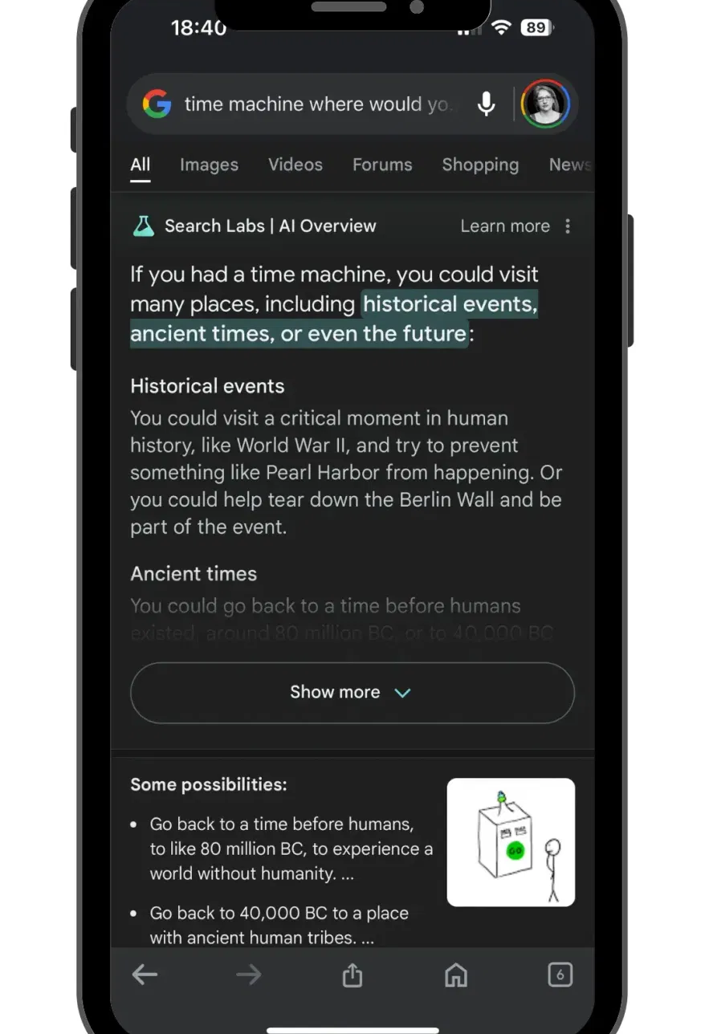
「Near Me」搜尋量在行動裝置持續攀升
行動搜尋主導本地查詢
超過半數的本地搜尋來自智慧型手機用戶
「附近」意圖強烈
用戶常搭配「附近」、「營業中」等關鍵字搜尋
即時性要求高
用戶期望立即取得營業時間、路線與電話資訊

Slide 18
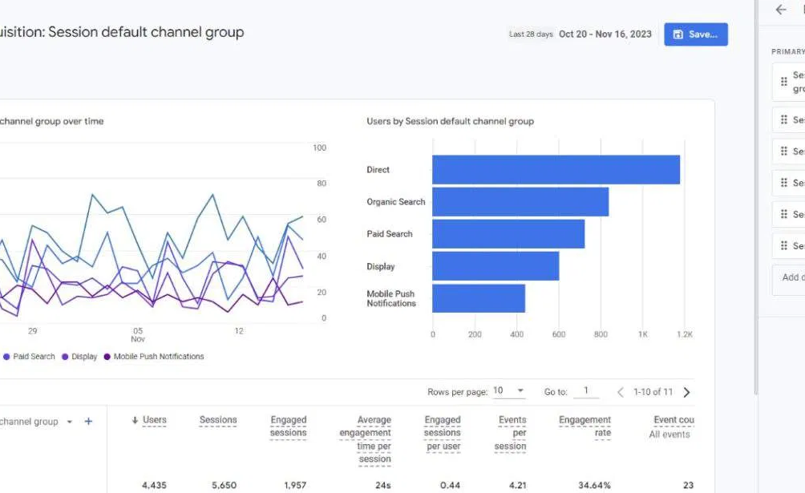
追蹤本地SEO成效的核心工具
GBP 洞察報告
檢視商家檔案被搜尋、瀏覽次數及顧客採取的行動（如致電、路線導航）
GA4 網站分析
追蹤來自本地搜尋的網站流量、跳出率與轉換行為

Slide 19


本地SEO常見錯誤與地雷
虛設或購買不實地址設立商家檔案
違反Google政策，一旦被檢舉可能遭停用檔案
各平台NAP資訊不一致
造成Google對商家真實性的信任度下降
忽略負評，長期不予回應
影響潛在顧客信任，也可能影響排名表現
正確作法：誠實填寫資訊、積極維護檔案、專業回應每一則評論

Slide 20

本地SEO行動清單
完成Google商家檔案設置並驗證
確認地址、電話、營業時間資訊正確無誤
檢查並統一各平台的NAP資訊
逐一檢視官網、社群與各目錄平台
建立主動邀請顧客留評論的流程
製作簡便的評論連結或QR Code
每月定期發布商家貼文與更新照片
維持檔案活躍度，提升曝光機會

Slide 21
總結：本地SEO的四大成功關鍵
1
2
3
4
完整檔案
資訊一致
評論經營
持續經營
Google商家檔案是本地SEO的核心基礎
NAP一致性直接影響Google信任度
積極取得並專業回應每一則評論
定期更新內容並追蹤成效數據

Slide 22
參考資源
Google Business Profile 說明中心官方指南
Think with Google — 本地搜尋行為洞察
Moz Local SEO Learning Center
BrightLocal — 本地搜尋消費者行為報告
HubSpot Blog — Local SEO 最佳實務

Slide 23
感謝聆聽
講師｜賴家榮 SEO 講師・AI 講師

